Slide 1
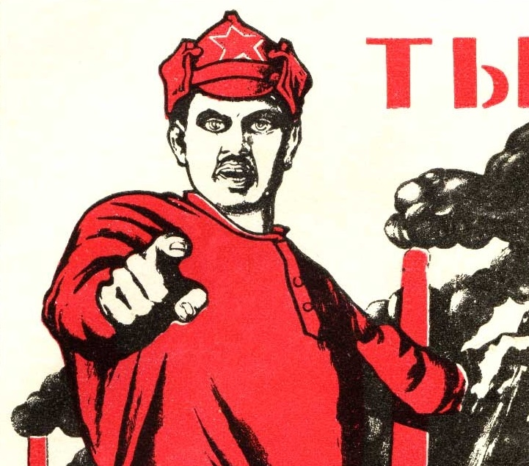
Идеология
и культура периода Гражданской войны

Slide 2
К. Петров-Водкин.
1918 год
в Петрограде.
1920

Slide 3
Вопросы занятия
1
Политика большевиков в области просвещения.
2
Художественная культура.
3
Отношение советской власти к церкви.
4
Повседневная жизнь.
5
Общественные настроения населения России.

Slide 4
Одним из врагов социалистической революции
Ленин считал неграмотность.

Slide 5
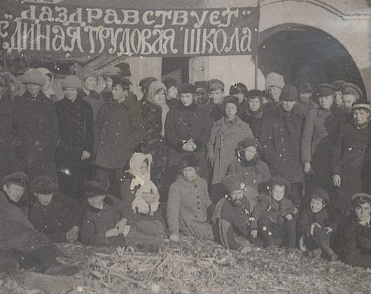
Образование
30 сентября 1918 года было издано «Положение о единой трудовой школе РСФСР».

Slide 6
Образование
Делался акцент на педагогическом новаторстве и уважении к ребёнку
«Положение о единой трудовой школе РСФСР»
Внедрялись элементы самоуправления и принципы бесплатного обучения

Slide 8
2 августа 1918 года СНК издал декрет
о предоставлении преимущества
при поступлении
в вузы рабочим
и крестьянской бедноте.

Slide 9
Образование
На них готовили
крестьян к поступлению
в университеты и институты
В 1919 году появились рабочие факультеты
К 1925 году половину
всех абитуриентов вузов составляли выпускники рабфаков
Выпускники рабфаков зачислялись в вузы без вступительных экзаменов

Slide 10
Большевики активно привлекали к сотрудничеству учёных.

Slide 11
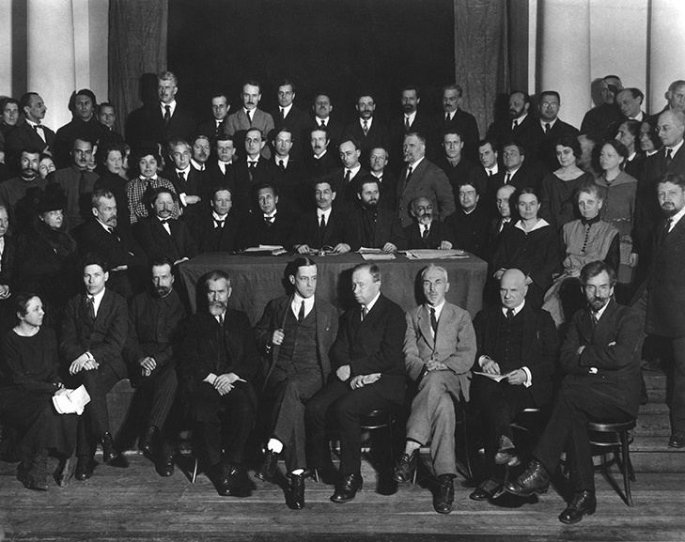
Наука
Многие учёные не разделяли взгляды большевиков, но продолжали работать
на благо России, так как считали это своим долгом.

Slide 12
Николай Егорович Жуковский

Slide 13
Владимир Иванович Вернадский

Slide 14
Константин Эдуардович Циолковский

Slide 15
Иван Владимирович Мичурин

Slide 16
Творческая интеллигенция
1
2
3
Многие деятели культуры Серебряного века
на момент революции были на пике своего творчества
Некоторые из них решили, что с приходом к власти большевиков культурные ценности России будут уничтожены
Больше всего они ценили свободу творчества, поэтому выбрали эмиграцию

Slide 17
Иван Алексеевич Бунин

Slide 18
Сергей Сергеевич Прокофьев

Slide 19
Сергей Васильевич Рахманинов

Slide 20
Фёдор Иванович Шаляпин

Slide 21
Марк Захарович Шагал

Slide 22
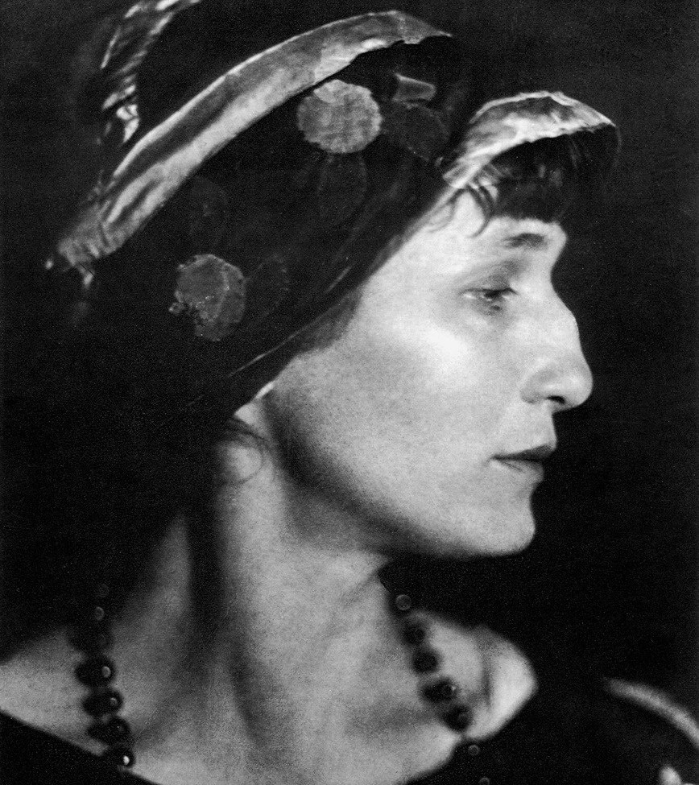
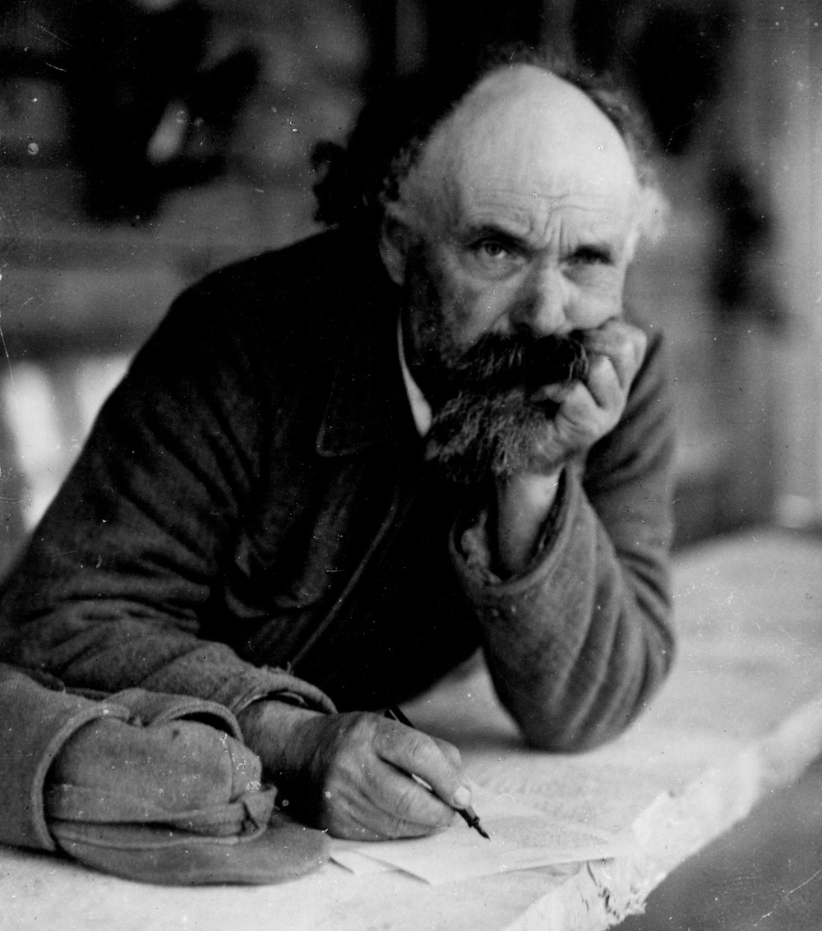
Анна Ахматова
и Михаил Пришвин

Slide 23
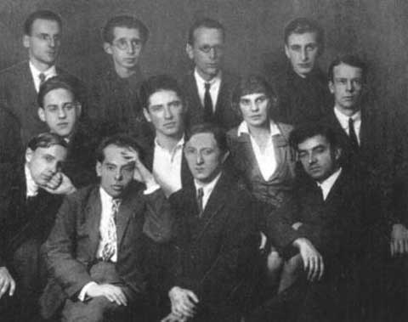
Творческая интеллигенция
Многие творческие люди считали,
что революция может омолодить страну
и разбудить созидательные силы народа.

Slide 24
Владимир Маяковский

Slide 25
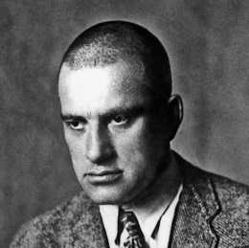
О, звериная!
О, детская!
О, копеечная!
О, великая!
Каким названьем тебя ещё звали?
Как обернёшься ещё, двуликая?
Владимир Маяковский
1893–1930

Slide 26
Александр Блок
Революционным событиям посвящена поэма Александра Блока «Двенадцать».

Slide 27
Б. Кустодиев.
Большевик.
1920

Slide 28
Появились
новые тенденции
в области культуры.

Slide 29
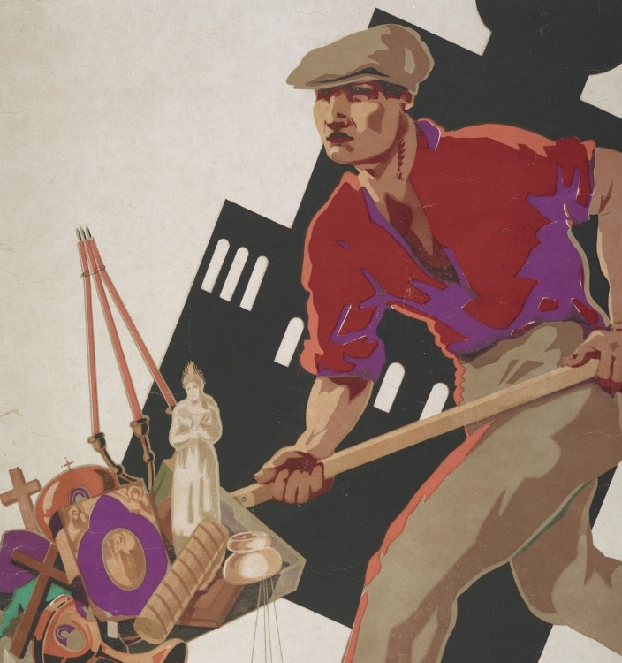
Была создана литературно-художественная и культурно-просветительская организация – Пролеткульт.
Она призывала «выбросить»
на свалку истории все культурные достижения прошлого.

Slide 30
Изобразительное искусство
1
2
3
Изменения коснулись изобразительного искусства
Новое время требовало новых форм, которые бы воздействовали на чувства и призывали к борьбе
В период Гражданской войны расцвело
искусство плаката

Slide 31
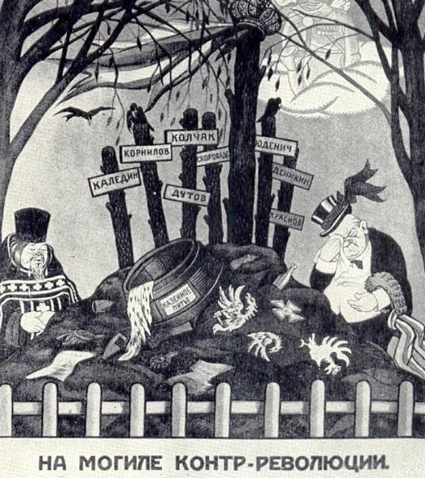
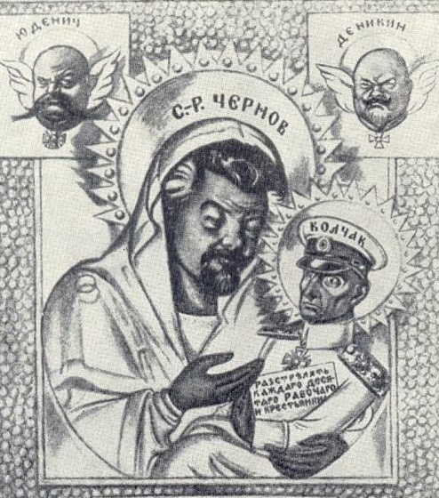
Плакаты
В. Дени

Slide 32
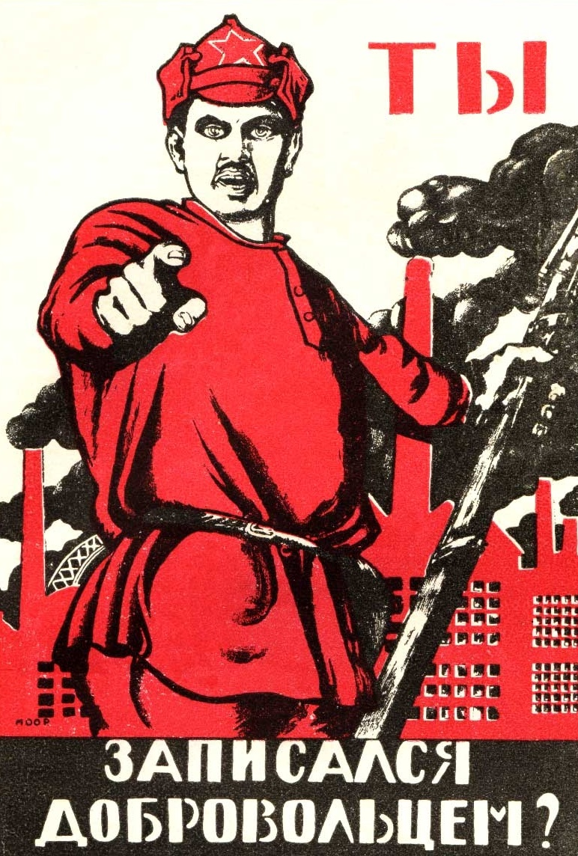
Д. Моор.
Ты записался добровольцем?
1920

Slide 33
Особое место занимали
«Окна РОСТА» (российского телеграфного агентства).

Slide 35
Плакат
В. Маяковского

Slide 36
Плакат
В. Маяковского

Slide 37
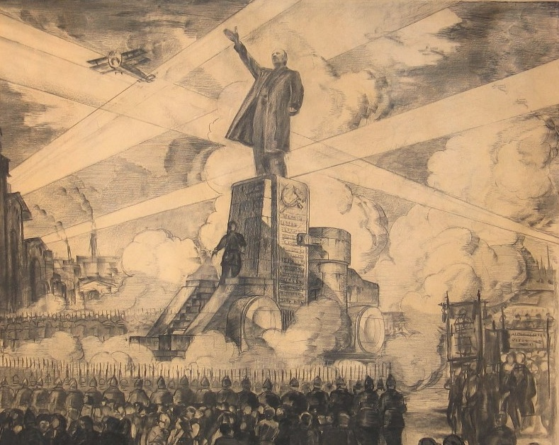
Советское искусство
Советская власть придавала большое значение монументальному искусству,
так как считала, что оно на долгие годы может запечатлеть революционные образы.

Slide 38
Разборка памятника Александру II
в Кремле
В апреле 1918 года был подписан декрет «О снятии памятников, воздвигнутых в честь царей и их слуг, и выработке проектов памятников Российской Социалистической Революции».

Slide 40
Целью большевиков было воспитание «нового человека», достойного жить при коммунизме.

Slide 41
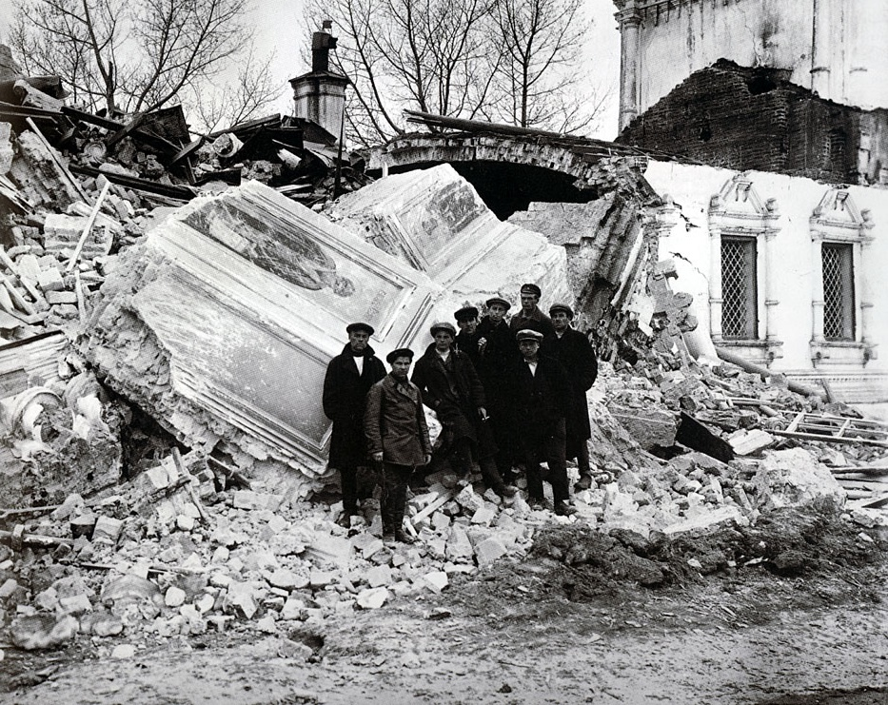
Идеология большевиков
Борьба с религией объяснялась стремлением устранить конкурентов в духовной жизни страны.

Slide 42
В декабре 1917 года появился декрет о передаче всех церковных учебных заведений в ведение Комиссариата просвещения.

Slide 43
Конфискация ценностей гробницы Александра Невского
В январе 1918 года помещения Александро-Невской лавры были переданы Комиссариату государственного призрения.

Slide 44
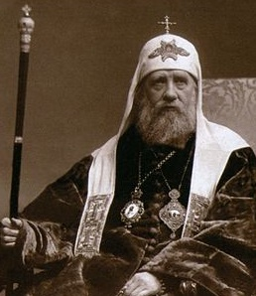
Большевиками был убит Киевский митрополит Владимир.
За это патриарх Тихон предал большевиков анафеме.

Slide 46
В 1920 году была закрыта Троице-Сергиева лавра.

Slide 47
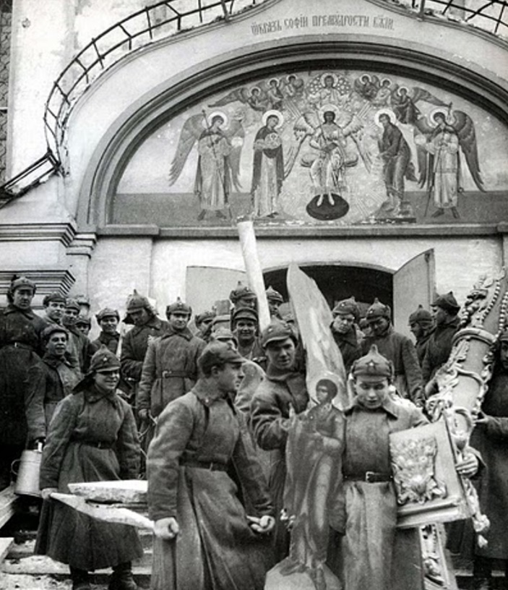
Священники подвергались аресту, их отправляли на принудительные работы.
Дети духовенства лишались возможности поступать в высшие учебные заведения.

Slide 48
Советская власть и церковь
1
2
3
Во время Гражданской войны патриарх Тихон старался придерживаться нейтральной позиции
Он не выступал
с открытой поддержкой Белого движения
Патриарх подчёркивал, что церковь не должна себя связывать с определённым образом правления

Slide 49
В 1918 году
началась кампания
по вскрытию мощей святых.

Slide 50
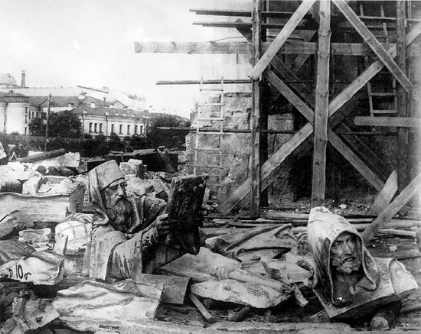
Борьба с религией
29 июля 1920 года было принято решение
о захоронении или передаче в музеи всех вскрытых мощей.

Slide 51
Революция и Гражданская война внесли коррективы и в повседневную жизнь людей.

Slide 53
Карточной системе распределения продуктов была придана классовая направленность.

Slide 55
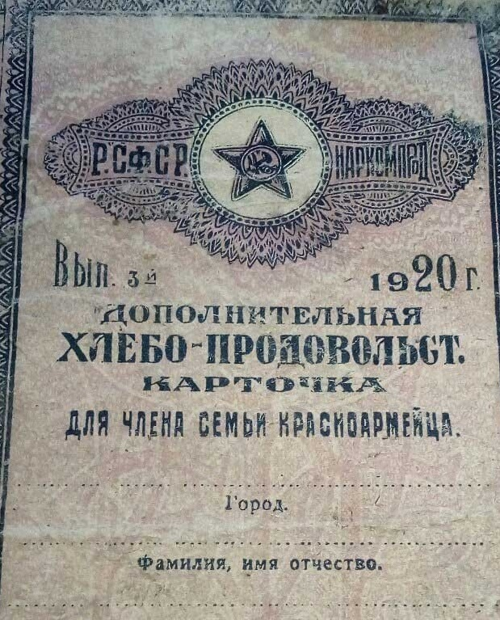
Одни из самых больших пайков получали военные и медики.
Затем следовали рабочие
важных предприятий, шахтёры
и железнодорожники.

Slide 56
Мешочники

Slide 58
Для обогрева помещений использовали небольшие железные печки – буржуйки.

Slide 59
Настроения в обществе
1
2
3
Крестьяне
получили землю
Они были довольны
и старались избегать политической борьбы
Крестьяне наживались
на продовольственном кризисе

Slide 60
Настроения в обществе
Чрезвычайная политика большевиков в деревне
Участие крестьян
в политической жизни страны
Массовая мобилизация
в Красную Армию

Slide 61
Настроения в обществе
Продразвёрстка
Массовые волнения,
в ходе которых крестьяне принимали сторону белых
Реквизиция лошадей
Антирелигиозная политика большевиков

Slide 62
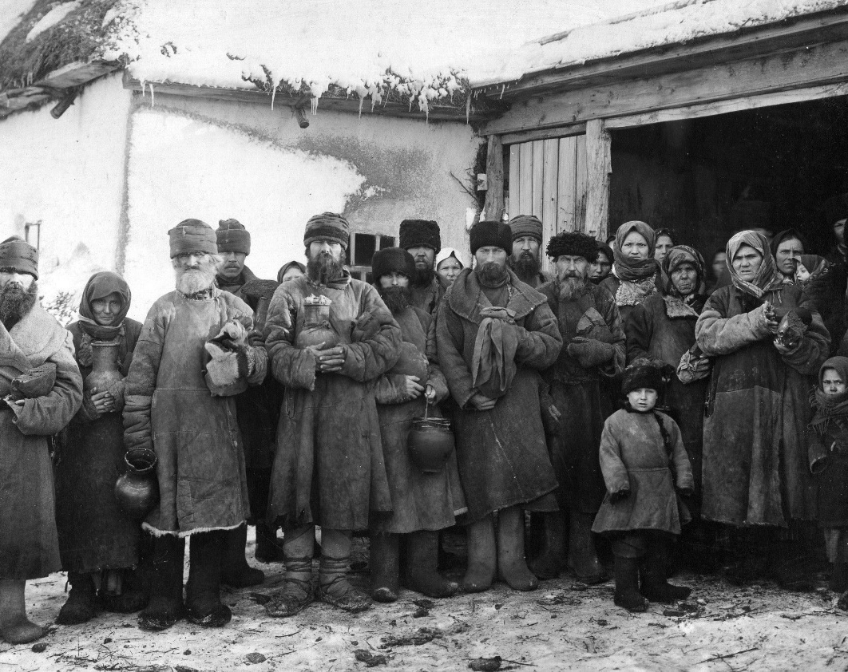
Настроения
в обществе
Крестьянам не нравилась аграрная политика Белого движения.

Slide 63
Настроения в обществе
1
2
3
Опорой большевиков
стали рабочие крупных промышленных центров
Сокращение производства и безработица привели
к снижению уровня жизни рабочих
Но не наблюдалось массовых выступлений рабочих против большевиков

Slide 64
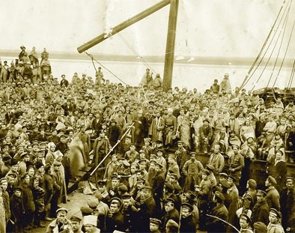
Настроения
в обществе
8 августа 1918 года началось восстание
в Ижевске и Воткинске, прошедшее
под лозунгом «За Советы без большевиков!».

Slide 65
«Союз фронтовиков» Ижевска

Slide 66
Настроения в обществе
На занятых белыми территориях рабочие подвергались жесточайшему террору
Попытки договориться
о зарплатах или правах рабочих воспринимались как неповиновение
Отношение белых
к рабочим было негативным
Такое отношение
развеяло симпатии рабочих к белым
Владельцы предприятий были восстановлены
в своих правах
Правительство Деникина отменило восьмичасовой рабочий день

Slide 67
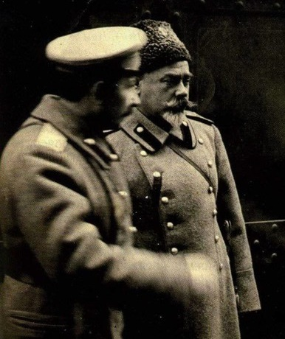
Непросто складывались отношения советской власти с интеллигенцией.
Либерально настроенные представители интеллигенции примкнули к Белому движению.

Slide 68
Настроения в обществе
Многие работники умственного труда
и офицеры перешли
на службу новой власти
Объяснялось
это бытовой
незащищённостью
Выдача пайка воспринималась как шаг советской власти навстречу интеллигенции
Люди были
озабочены проблемой выживания

Slide 69
Идеология и культура периода Гражданской войны
Большевики активно выступали
за ликвидацию безграмотности среди населения России.
1
Многие деятели культуры Серебряного века поддерживали революцию
и посвящали ей свои произведения.
2

Slide 70
Идеология и культура периода Гражданской войны
3
В период Гражданской войны расцвело искусство плаката.
Борьба большевиков с религией объяснялась стремлением устранить конкурентов в духовной жизни страны.
4

